Slide 1
Vysoká škola technická a ekonomická
v Českých Budějovicích
Ústav technicko-technologický
Logistický a výrobní proces ve zvolené firmě
Autor diplomové práce: Bc. Jana Švarcová, DiS.
Vedoucí diplomové práce: prof. Ing. František Němec, Ph.D.

Slide 2
Obsah
Cíl práce
Charakteristika společnosti
  Nabízený sortiment
  Hospodaření podniku
  Konkurenční prostředí
Logistický a výrobní proces
  Informační systém
  Procesy ve firmě
Navrhovaná řešení

Slide 3
Cíl práce
Analýza životního cyklu objednávky
v logistickém systému vybrané firmy a návrh
na jeho optimalizaci.

Slide 4
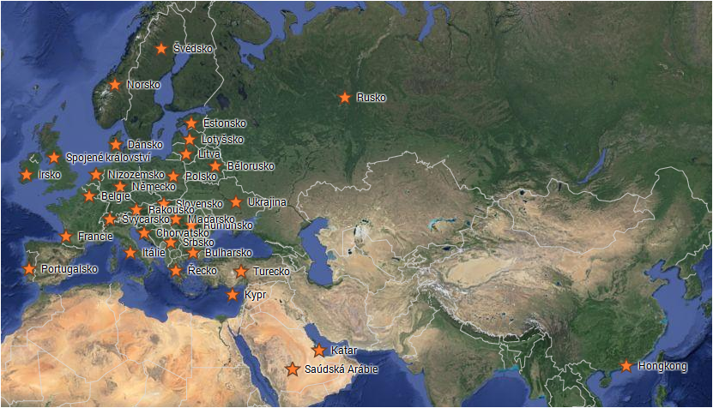
Charakteristika společnosti
Pokorný - Sítě
Právní forma: s. r. o.
Vznik společnosti: 23. listopadu 2000
Statutární orgán: jediný jednatel Petr Pokorný
Charakteristika: výrobní podnik, 39 stálých zaměstnanců

Slide 5
Hospodaření podniku

Slide 6
Konkurenční prostředí podniku
* Účetní závěrky za rok 2013 a 2014 nejsou u společnosti Berger-huck dostupné v Obchodním rejstříku

Slide 7


Informační systém
Veškeré výrobní procesy prostřednictvím IS
Od roku 2010
Podpora zakázkové výroby i výroby na sklad
Zprůhlednění a automatizace výrobních procesů

Slide 8
Podniková logistika

Slide 9
Vnitropodnikové procesy v podniku Pokorný – Sítě

Slide 10
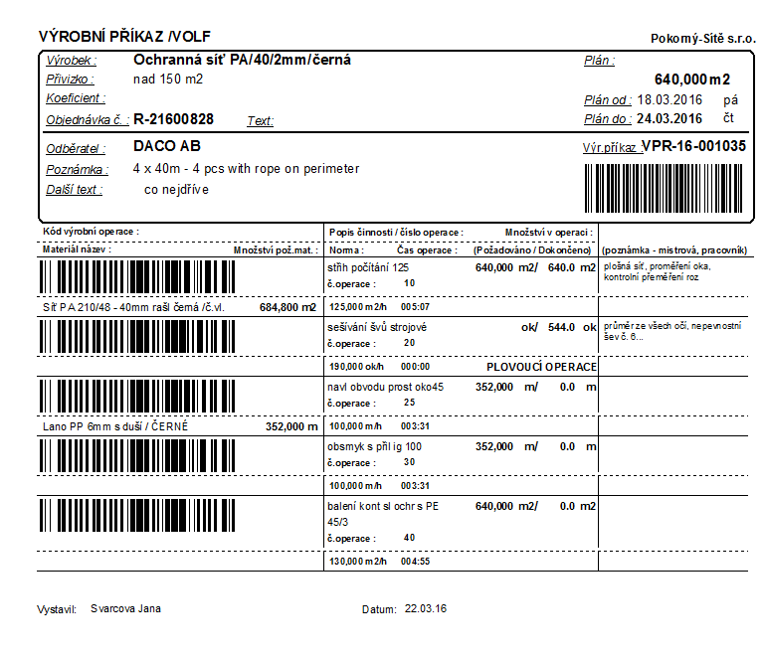
Výroba
Pracovní postupy (popis výrobků):
  Operace
  Materiál
Řízení výroby
  Příprava VPR
  Plánování
  Výroba
  Sledování výroby

Slide 11
Navrhovaná řešení
Oblasti možné optimalizace
Příjem objednávky
Nyní internetový obchod cca 7 % (AT a DE trh)
Rozšíření internetového obchodu pro český trh
  automatizováno dalších cca 30 % objednávek
Přesun objednávky do výroby
  Nyní Ø 2 dny => zkrácení na cca 1,2 dne

Slide 12
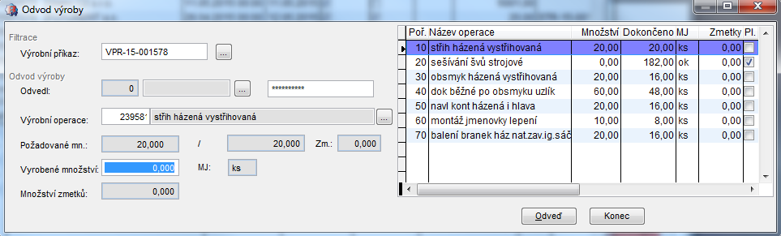
Navrhovaná řešení
Oblasti možné optimalizace
Evidence materiálu

Slide 13
Navrhovaná řešení
Oblasti možné optimalizace
Výkonnost výroby

Slide 14
Děkuji za pozornost

Slide 15
Otázky vedoucího DP
Co si přestavujete pod termínem Logisticky řízená firma.
Pokuste se popsat jednotlivé fáze životního cyklu objednávky (obecně).
Na straně 7 je uvedeno: ”Uzavřeným logistickým systémem se rozumí systém, jehož vazby nezasahují do vnějšího okolí podniku a neexistuje zde vzájemný kontakt s vnějším okolím formou interface tj. uzavřený podnik vůči svému okolí. Naopak otevřený logistický systém je charakteristický svou vazbou s okolím.” Není uzavřený logistický systém spíše abstrakcí? Má takový systém vůbec opodstatnění (finanční toky, materiálové toky, informační toky apod.)

Slide 16
Otázky oponenta DP
Ako by ste vedeli upraviť cyklus objednávky na strane dodávateľa a na strane odberateľa?
Koľko by stálo zavedenie internetového obchodu v spoločnosti pre český trh?

